Slide 1
ՀՀ Բնապահպանության նախարարություն Էկոտուրիզմը Հայաստանում
Նախարարի տեղակալ Խաչիկ Հակոբյան www.mnp.am
ք.Երևան 02.04.2016թ.

Slide 2
ՀՀ Բնապահպանության նախարարություն Էկոտուրիզմը Հայաստանում
Հայաստանն առանձնանում է
Բացառիկ բնությամբ
Հարուստ կենսաբազմազանությամբ
Կենդանական և բուսական աշխարհով
Բնապատմական ժառանգությամբ և պատմամշակութային հուշարձաններով

Slide 3
ՀՀ Բնապահպանության նախարարություն Էկոտուրիզմը Հայաստանում
ԲՀՊՏ-ների ստեղծում
1958 թվական
ՀՀ տարածքի 13%-ը ԲՀՊՏ-ներ են
Պետական արգելոցներ - «Խոսրովի անտառ», «Շիկահող», «Էրեբունի»
/35,439.6 հա - 1.19 %-ը /
Ազգային պարկեր - «Սևան», «Դիլիջան», «Արփի լիճ», «Արևիկ»
/236,802.1 հա - 7.96 %-ը/
Պետական արգելավայրեր - 27 /114,812.7 հա - 3.95 %-ը/
Բնության հուշարձանները - 232

Slide 4
ՀՀ Բնապահպանության նախարարություն Էկոտուրիզմը Հայաստանում

Slide 5
ՀՀ Բնապահպանության նախարարություն Էկոտուրիզմը Հայաստանում
Հայաստանի բուսական և կենդանական աշխարհ
Կենդանական աշխարհ – 17500, որից Կարմիր գրքային -308
Բարձրակարգ բույսեր – 3800, որից Կարմիր գրքային – 452
ԲՀՊՏ-ներում - 60%-ը
- Հազվագյուտ
- Անհետացման եզրին հայտնված
- Վայրի գենետիկական պաշարներ

Slide 6
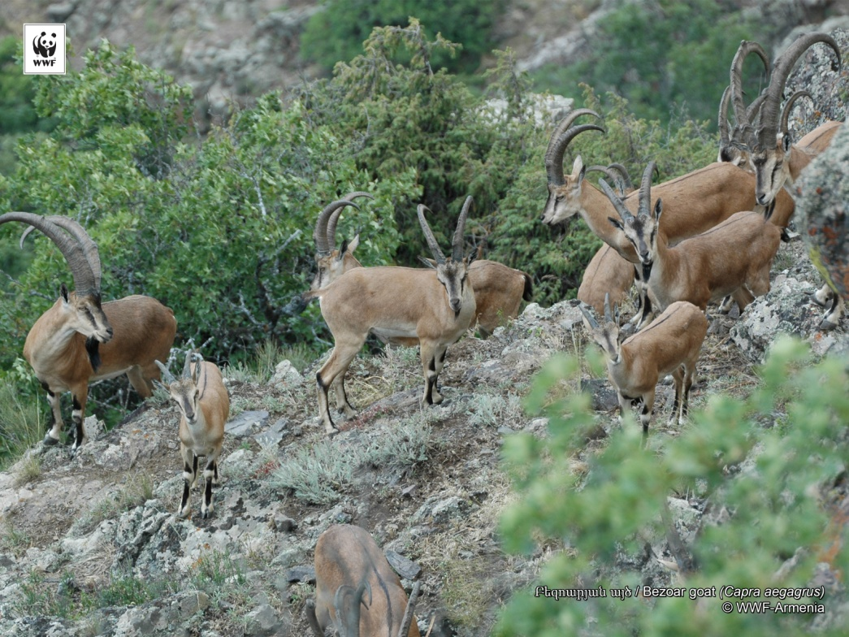
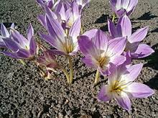
ՀՀ Բնապահպանության նախարարություն Էկոտուրիզմը Հայաստանում

Slide 7
ՀՀ Բնապահպանության նախարարություն Էկոտուրիզմը Հայաստանում
2015 թ.-ին ՀՀ ներգնա զբոսաշրջային
այցելությունների թիվը կազմել է
շուրջ 1 միլիոն 192 հազար
Հայաստանը տարածաշրջանում կարող է
համարվել էկոտուրիզմի համար ամենաբարենպաստ գոտիներից մեկը

Slide 8
ՀՀ Բնապահպանության նախարարություն Էկոտուրիզմը Հայաստանում
Էկոտուրիզմը բնության և մշակութային տեսարժան վայրերի ուսումնասիրության և ըմբոշխնելու նպատակով շրջակա միջավայրի նկատմամբ
պատասխանատվությամբ ճանապարհորդությունն է՝ կապված բնության չխախտված տարածքների հետ, որը նպաստում է շրջակա միջավայրի պահպանմանը, շրջակա միջավայրի վրա ունենում է մեղմ ազդեցություն, ապահովում է տեղացի բնակիչների ակտիվ սոցիալ-տնտեսական մասնակցությունը և նրանց կողմից այդ գործունեությունից առավելությունների ստացումը
Բնության պահպանության միջազգային միություն

Slide 9
ՀՀ Բնապահպանության նախարարություն Էկոտուրիզմը Հայաստանում
ՀՀ ԲՆ Միջազգային կազմակերպությունների աջակցությամբ մշակել է՝
ԲՀՊՏ-ների կառավարման պլանները
Տուրիստական երթուղիները
Տուրիզմի զարգացման պլաններ
Ստեղծվել են էկոտուրիստական ենթակառուցվածքներ
Գնվել են անհրաժեշտ պարագաներ
WWF, CNF, TJS, HSBC Հայաստանը և …
Փորձը - Նիդերլանդներ, Գերմանիա և այլն

Slide 10
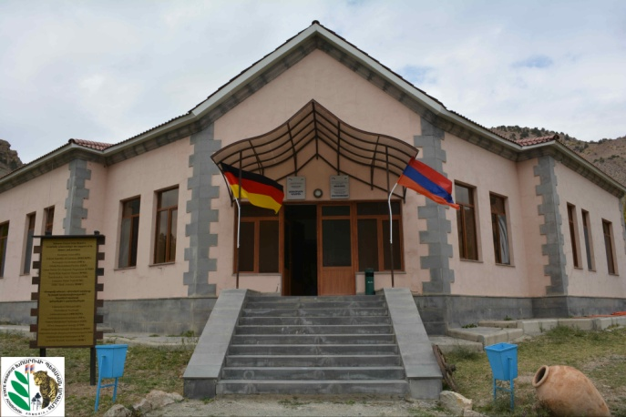
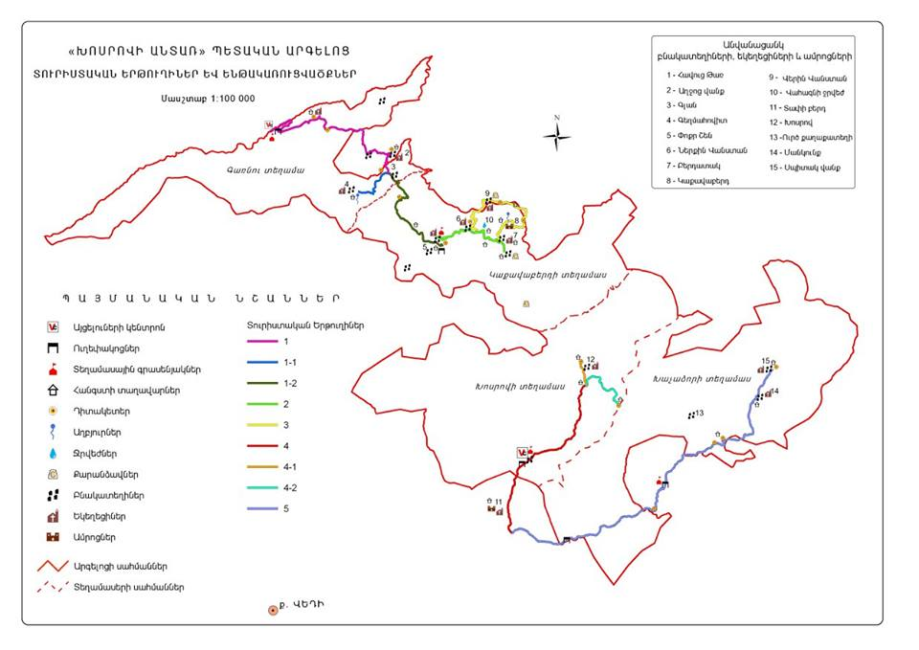
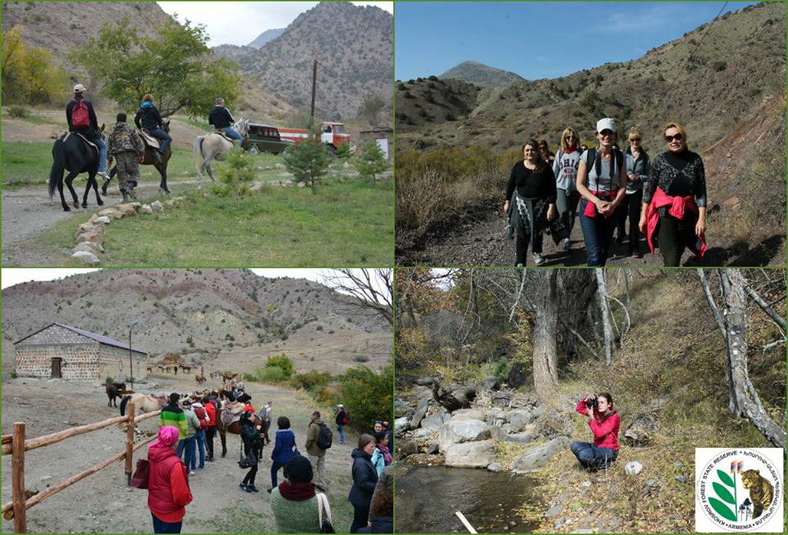
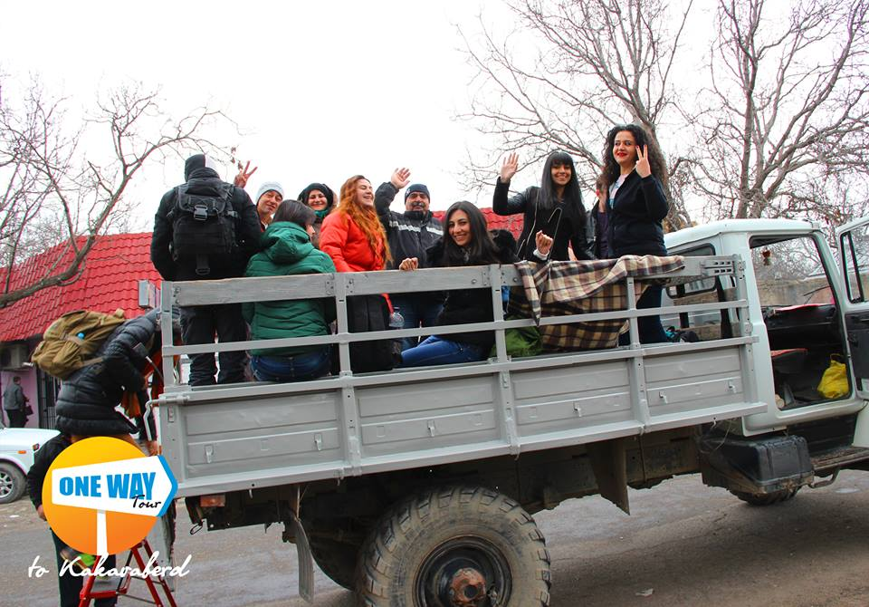
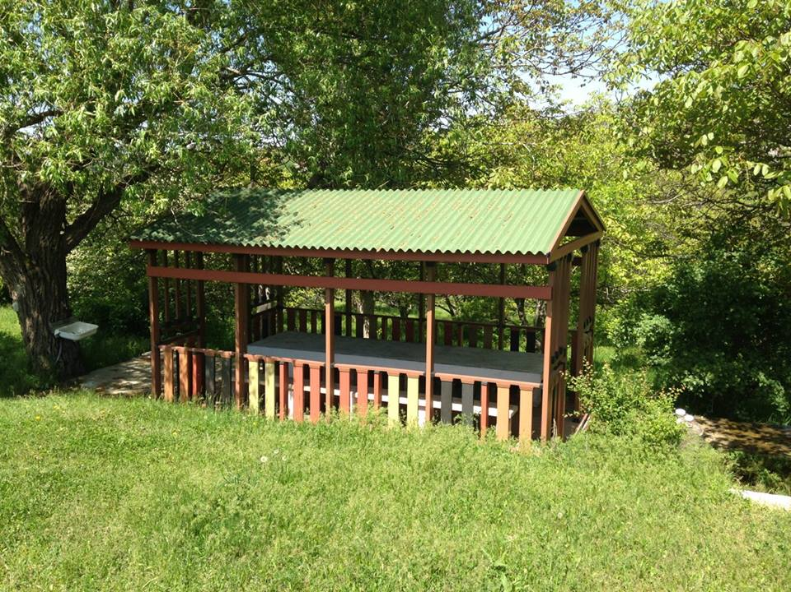
ՀՀ Բնապահպանության նախարարություն Էկոտուրիզմը Հայաստանում

Slide 11
ՀՀ Բնապահպանության նախարարություն Էկոտուրիզմը Հայաստանում
Էկոզբոսաշրջության քաղաքականություն
- ՀՀ ԲՆ – ում 2015թ.-ին ստեղծվեց <<էկոտուրիզմի աջակցության և զարգացման բաժին>> - ՀՀ կառավարություն
- ՀՀ կառավարության գործունեության 2016 թվականի ծրագրում <<Էկոտուրիզմի տեղեկատվական կենտրոնի ստեղծումը>> սահմանվել է որպես գերակա խնդիր:

Slide 12
ՀՀ Բնապահպանության նախարարություն Էկոտուրիզմը Հայաստանում
<<Էկոտուրիզմի տեղեկատվական կենտրոն>>-ի ստեղծում
ՀՀ ԲՆ բնության թանգարան - պատկերացում կազմել և ծանոթանալ Հայաստանյան բնաշխարհին և կենսաբազմազանությանը
Տուրիստական տեղական և միջազգային ընկերությունների հետ աշխատանք
Էկոտուրիստական շտեմարանների ստեղծում
Էկոտուրիզմի և ռեկրեացիոն գործունեության զարգացում
Գիտահանրամատչելի և գիտական գրականության ու տեղեկատվական նյութերի հրատարակում
Առցանց տեղեկատվության տրամադրման, ամրագրման և վճարման համակարգեր
<<Էկոսրճարան>> և <<էկոհամտեսման>> սրահ
Գիդերի վերապատրաստում և որակավորում

Slide 13
ՀՀ Բնապահպանության նախարարություն Էկոտուրիզմը Հայաստանում
ԲՀՊՏ-ներում Էկոտուրիզմն այսօր
Տուրիստական երթուղիներ
Հյուրատներ, վրանատեղիներ, հանգստի տաղավարներ
Հեծանիվներ, ձիեր, նավակներ
<<Դիլիջան>>-ում շուտով <<Ազնվացեղ եղջերուների>> կենտրոն
<<Սևան>>- ում հանրային լողափեր
Թռչնադիտարկման և սիրողական ձնկորսության պայմաններ
Բնության թանգարաններ
Աշխատաժողովների և ուսուցանումների պայմաններ
Էկոլոգիապես մաքուր սնունդ և հանքային բուժիչ ջրեր

Slide 14
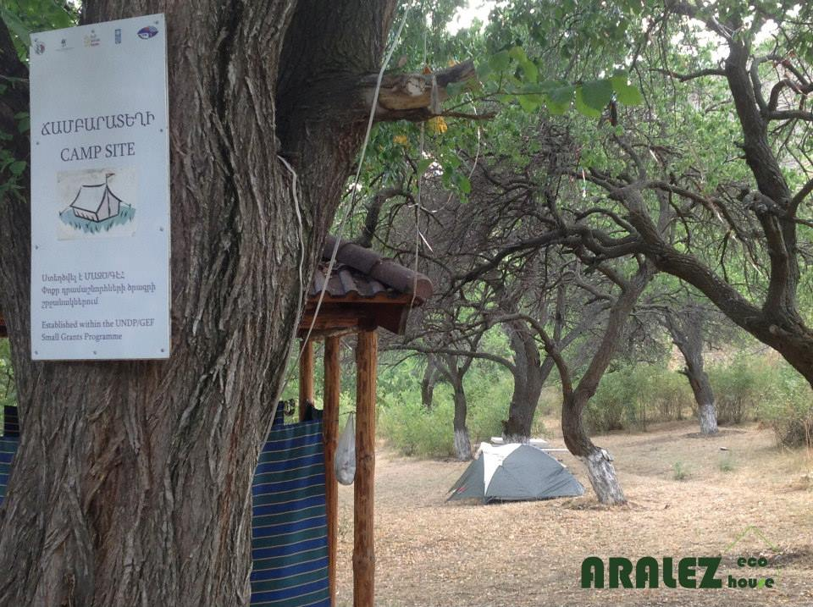
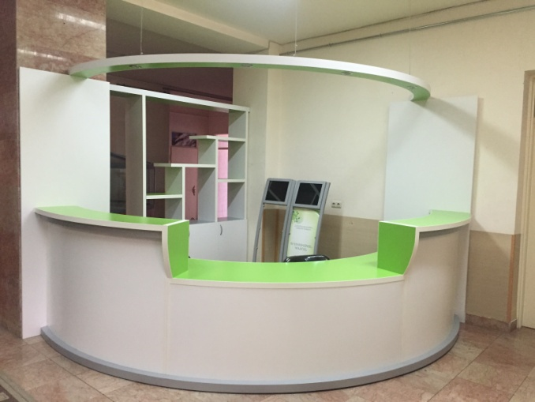
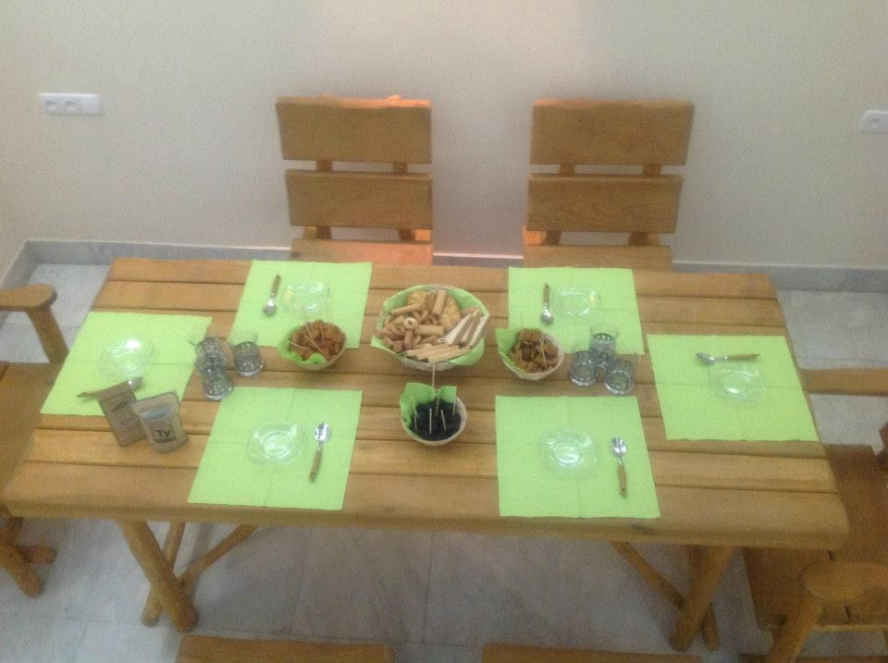
ՀՀ Բնապահպանության նախարարություն Էկոտուրիզմը Հայաստանում

Slide 15
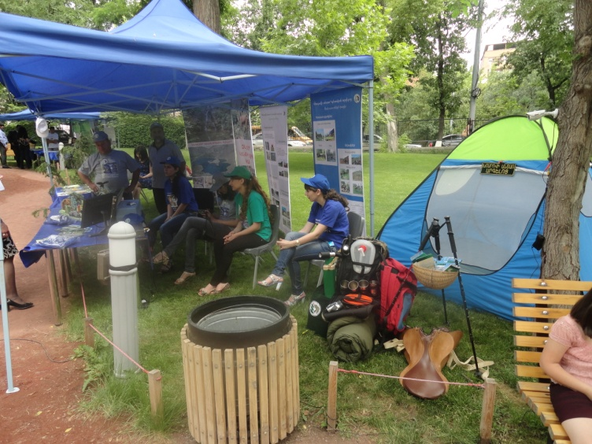
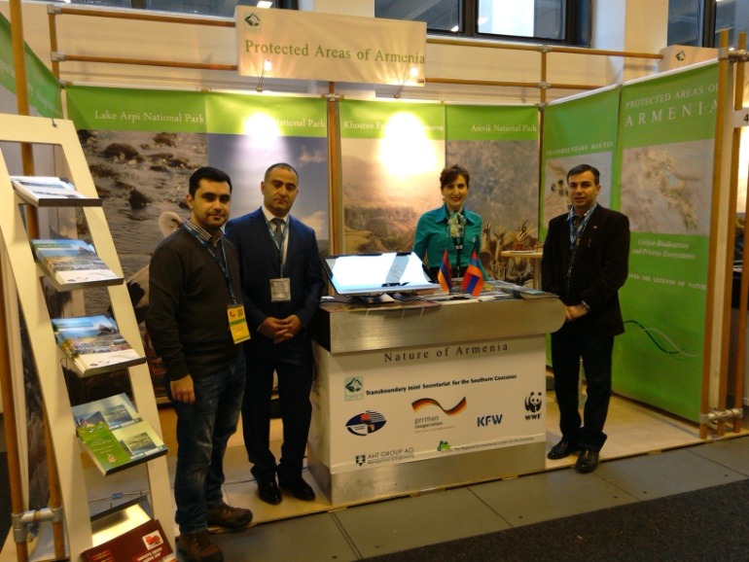
ՀՀ Բնապահպանության նախարարություն Էկոտուրիզմը Հայաստանում
Սիրահարների այգի 2015թ.
ՀՀ ԲՆ 2015թ-ի ամփոփում
Ս.թ. մարտին մասնակցություն
<<ITB-Berlin 2016>>

Slide 16
ՀՀ Բնապահպանության նախարարություն Էկոտուրիզմը Հայաստանում
Տարվող աշխատանքների արդյունքում
Կնվազի շրջակա միջավայրի վրա բացասական ազդեցությունը
Հասարակության շրջանում կբարձրանա էկոկրթվածության մակարդակը
Կզարգանան ԲՀՊՏ-ների կարողությունները
Կմեծանա զբոսաշրջիկների թիվը ՀՀ-ում
Կավելանան բյուջետային մուտքերի ծավալները
Կապահովվի տարածքային համաչափ զարգացում
Կբարձրանա բնակչության կենսամակարդակը և կնվազի աղքատության գործակիցը

Slide 17
ՀՀ Բնապահպանության նախարարություն Էկոտուրիզմը Հայաստանում
<<Գտիր քո դերը բնությունը պահպանելու
մեծ գործում>>
Շնորհակալություն
Խ.Հակոբյան
hakobyankhachik@gmail.com

